Slide 1
স্বাগতম

Slide 2
শিক্ষক পরিচিতি
এ এইচ এম মাছুম
সহকারী শিক্ষক
কায়েস্থপল্লী সরকারী প্রাথমিক বিদ্যালয়,কটিয়াদি, কিশোরগঞ্জ
মোবাইল নম্বর -০১৭১৫২০৮৬৬৯

Slide 3
শোনাঃ১. ১ .১ ,১. ২. ১,১. ৩. ১,১ .৩. ২,১ ৩. ৩,২ .২ .১,৩. ২.
১,বাক্য ও শব্দে ব্যবহৃত বাংলা যুক্তবর্ণের ধ্বনি শুনে মনে রাখতে পারবে।
বলাঃ ১ ১ ১,১ ২ ১,২ ৩ ২,২ ৪ ১,২ ৪ ১,২ ৪ ২, ২ ৫ ২ ৪ ১ ১,শব্দে ব্যবহৃত বাংলা যুক্তবর্ণের ধ্বনি স্পষ্ট ওশুদ্ধভাবে বলতে পারবে।
পড়াঃ 1. 3. 1,১. 4. ১, ১. ৪. 2,১. 5 .3,2. ৪. ৩,২. ২ .২,২. ৫. ৩,যুক্তবর্ণ পড়তে পারবে।

Slide 4
পাঠ পরিচিতিঃ
শ্রেনি- ২য়
বিষয়ঃ বাংলা
অধ্যায়ঃ- ১২
পাঠ শিরোনামঃ দুখুর ছেলেবেলা
পাঠ্যাংশঃ গ্রামের নাম চুরুলিয়া ---পাখি হতাম ।

Slide 5
চল ভিডিও টি দেখি
ভোর হল কবিতাটি কার লেখা ?

Slide 6
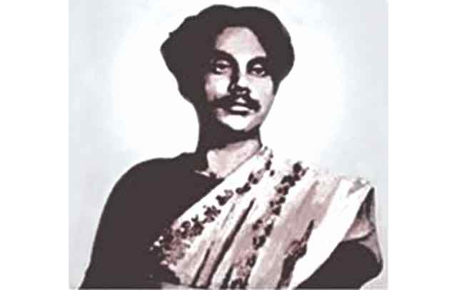
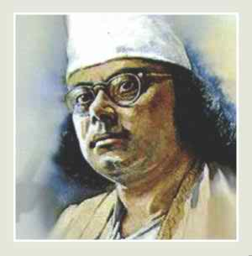
ছবিতে তোমরা কি দেখতে পাচ্ছ?

Slide 7
দুখুর ছেলেবেলা
(গ্রামের নাম চরুলিয়া ----আমি যদি পাখি হতাম)

Slide 8
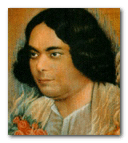
বিদ্রোহী কবি
ডাক নামঃদুখু মিয়া
25মে ১৮৯৯ খ্রিঃ
২৯শে আগস্ট ১৯৭৬
কাজী নজরুল
জাতীয় কবি

Slide 9
নতুন শব্দের অর্থ জেনে নেয়
বাঁদার=জঙ্গল
ঝাকড়া=ঘনগোছা

Slide 10
যুক্তবর্ণ ভেঙ্গে দেখি
গ্রাম-গ্র
গ
্র্
ফলা
অগ্র
গ্রহ

Slide 12
চল ভিডিও টি দেখি

Slide 13
প্রত্যেক জোড়ার একজন শুদ্ধ উচ্চারণে প্রতিটি লাইন পাঠ করবে এবংঅন্যজন
আঙ্গুল দিয়ে তা মিলাবে ।

Slide 14
গ্রামটির নাম কী ?
দুখু কোথায় ঘু্রেবেড়ায়?
দুখু কী হতে চাই?

Slide 15
আগামীকাল বাড়ী থেকে দুখুর সম্পর্কে কিছু তথ্য জেনে আসবে।

Slide 16
ধন্যবাদ

